Slide 1







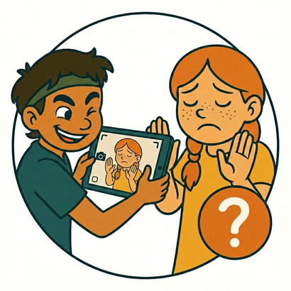
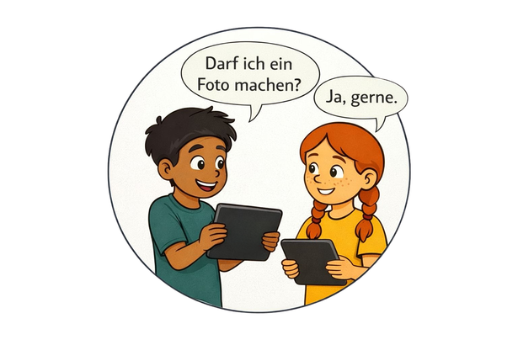

Nur mit Erlaubnis
Du darfst Menschen nur oder ,
wenn sie es erlaubt haben.
Was ist richtig? Kreuze an.
O
O
Nur mit Erlaubnis
Du darfst Menschen nur oder ,
wenn sie es erlaubt haben.
Was ist richtig? Kreuze an.
O
O
Tablet-Kompass GS | Mitmachheft | Version 1.0 Lizenz: CC BY-SA 4.0 ISB (München)

Slide 2
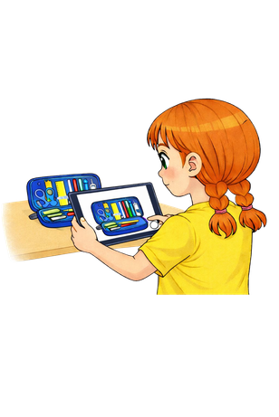





Foto aufnehmen (1)
Fotografiere dein Federmäppchen.
1. Öffne die Kamera-App.
2. Richte das Tablet auf dein Federmäppchen.
3. Drücke auf den weißen Auslöser.
4. Öffne die Foto-App.
Das finde
ich gut.
Das
kannst du
verbessern
Vergleicht eure Fotos.
Gebt einander Tipps.
Foto aufnehmen (1)
Fotografiere dein Federmäppchen.
1. Öffne die Kamera-App.
2. Richte das Tablet auf dein Federmäppchen.
3. Drücke auf den weißen Auslöser.
4. Öffne die Foto-App.
Das finde
ich gut.
Das
kannst du
verbessern
Vergleicht eure Fotos.
Gebt einander Tipps.
Tablet-Kompass GS | Mitmachheft | Version 1.0 Lizenz: CC BY-SA 4.0 ISB (München)

Slide 3
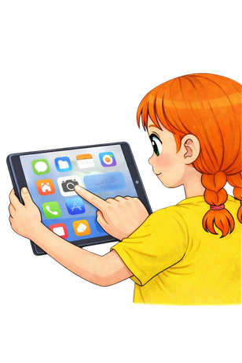
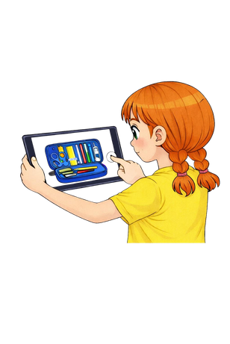
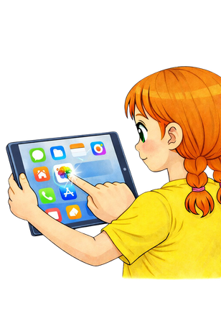

Foto aufnehmen (2)
Was gehört zusammen? Verbinde.
Tablet
auf den Gegenstand richten
Foto-App öffnen
auf den Auslöser drücken
Kamera-App öffnen
Foto aufnehmen (2)
Was gehört zusammen? Verbinde.
Tablet
auf den Gegenstand richten
Foto-App öffnen
auf den Auslöser drücken
Kamera-App öffnen
Tablet-Kompass GS | Mitmachheft | Version 1.0 Lizenz: CC BY-SA 4.0 ISB (München)

Slide 4
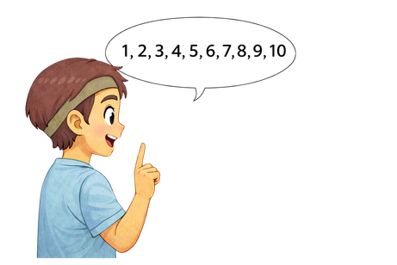
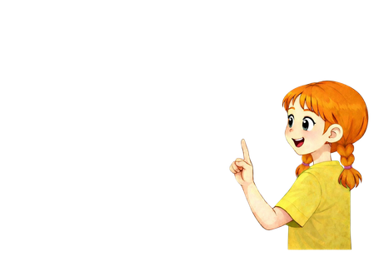

Du darfst Menschen nur aufnehmen,
wenn du sie vorher gefragt hast.
Audio aufnehmen (1)
Zähle bis zehn. Nimm mit der Aufnahme-App auf.
1. Öffne .
2. Tippe
3. Tippe auf Stopp.
Sprich laut
und deutlich.
Überlege dir drei Kopfrechenaufgaben. Nimm sie auf.
Lasse ein anderes Kind rechnen.
Du darfst Menschen nur aufnehmen,
wenn du sie vorher gefragt hast.
Audio aufnehmen (1)
Zähle bis zehn. Nimm mit der Aufnahme-App auf.
1. Öffne .
2. Tippe
3. Tippe auf Stopp.
Sprich laut
und deutlich.
Überlege dir drei Kopfrechenaufgaben. Nimm sie auf.
Lasse ein anderes Kind rechnen.
Tablet-Kompass GS | Mitmachheft | Version 1.0 Lizenz: CC BY-SA 4.0 ISB (München)

Slide 5

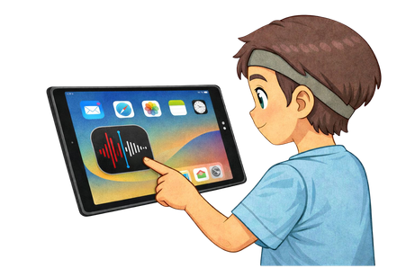
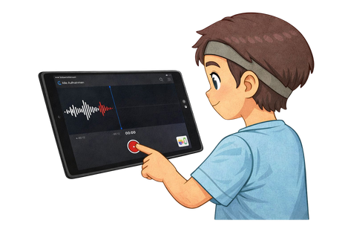
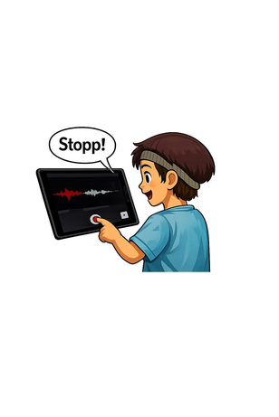

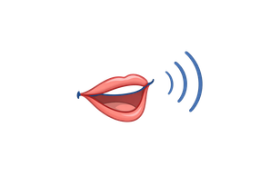
Audio aufnehmen (2)
Was gehört zusammen? Verbinde.
Tippe auf
Stopp.
Tippe auf
den roten Punkt.
Die Aufnahme startet.
Öffne die
Aufnahme- App.
Erkläre die Schritte einem anderen Kind.
Audio aufnehmen (2)
Was gehört zusammen? Verbinde.
Tippe auf
Stopp.
Tippe auf
den roten Punkt.
Die Aufnahme startet.
Öffne die
Aufnahme- App.
Erkläre die Schritte einem anderen Kind.
Tablet-Kompass GS | Mitmachheft | Version 1.0 Lizenz: CC BY-SA 4.0 ISB (München)

